Slide 1
Мальцева Наталья Викторовна, учитель – логопед МКОУ ГО Заречный «СОШ № 6»
«Здоровьесберегающие
инновационные технологии
в развитии мелкой моторики
младших школьников с нарушением речи»

Slide 2
Задачи здоровьесберегающей технологии
Сохранение здоровья детей;
Повышение двигательной активности и умственной работоспособности;
Создание адекватных условий для развития, обучения, оздоровления детей;
Создание положительного эмоционального настроя;
Снятие психоэмоционального напряжения.

Slide 3
Аннотация
Одной из актуальных проблем современной логопедии является совершенствование практических приёмов и методов по предупреждению и устранению дефектов речи школьников, что способствует предотвращению школьной неуспеваемости.
Воспитание чистой речи у детей в школьном возрасте - одна из важнейших задач, которые стоят перед педагогами и родителями.
Правильное произношение звуков может быть сформировано лишь в том случае, если у ребёнка достаточно развиты подвижность и «переключаемость» органов артикуляции, развито речевое дыхание.
Очень важно для выработки чёткого звукопроизношения иметь развитый фонематический слух, т.к именно это позволяет ребёнку контролировать собственную речь.
Автоматизация (закрепление) звука сопровождается движениями пальцев рук, т.к подобные движения пальцев способствуют более быстрому усвоению отрабатываемого звука и введению его в речь.
Используя чистоговорки, потешки, стихотворения, которые являются эффективным средством автоматизации звуков в словах и слогах.
С этой же целью в задания включены грамматические игры, в которых дети попутно учатся правильно употреблять уменьшительно-ласкательные или, наоборот увеличительные суффиксы, изменять существительное по родам, числам, а глаголы по временам.
Все психические процессы у ребёнка - восприятие, память, внимание, воображение, мышление, целенаправленное поведение - развиваются с прямым участием речи.
Поскольку центры иннервации пальцев рук находится рядом с центрами речи в головном мозге, мелкую моторику пальцев рук, необходимо развивать во время игр и занятий, в которых активно задействованы пальчики, ладошки, и ручки ребёнка. Таким образом, происходит активное развитие речи малыша.
Формирование графомоторных навыков воспитывает произвольное движение и память. Дети учатся ориентироваться на листе бумаге.
Игрушки – повторюшки. Способствуют выработке навыков правильной речи. После прослушивания магнитофонной записи, ребёнок сам оценивает свою речь.
Она поможет сделать речь детей четкой, красивой и выразительной. Методика игры позволяет целенаправленно работать над автоматизацией любого проблемного звука родного языка. Игра может применяться не только для устранения существующих дефектов речи, но и для предупреждения их возникновения.
В преодолении речевых проблем, базовыми являются традиционные педагогические методы, но с обязательным использованием нетрадиционных методов (например: Су-Джок терапия), которые просты, эффективны и доступны. Их использование в комплексном, коррекционно-образовательном процессе улучшает у ребёнка память, внимание, работоспособность, нормализует состояние нервной системы, устраняет раздражительность, снижает утомляемость, а в целом и соматическое состояние.

Slide 4
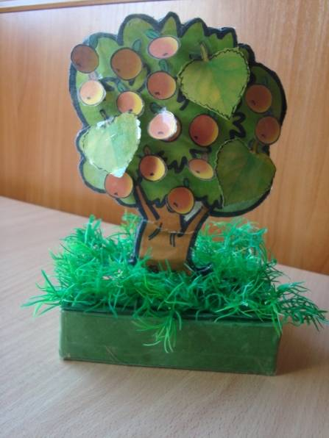
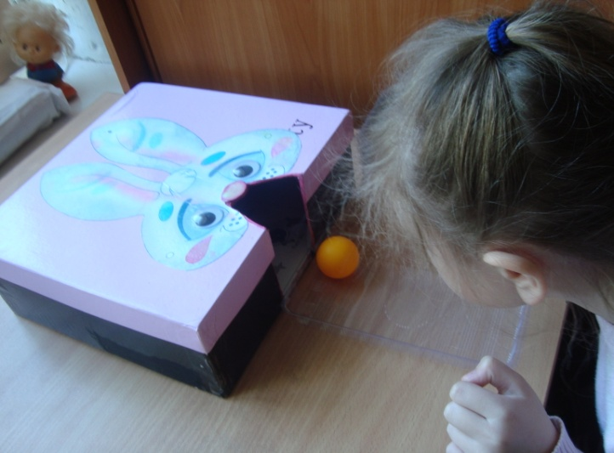
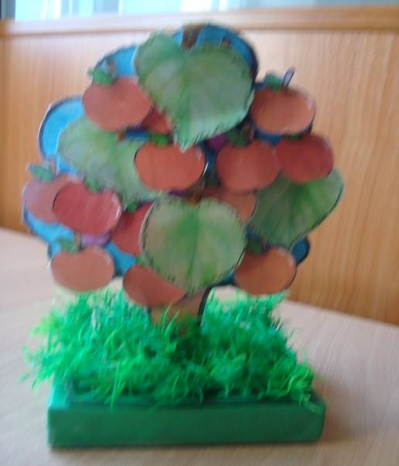
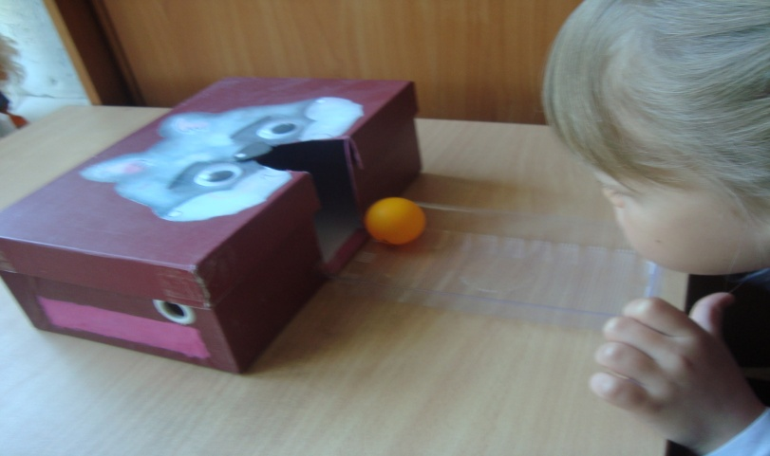
Развитие воздушной струи

Slide 5
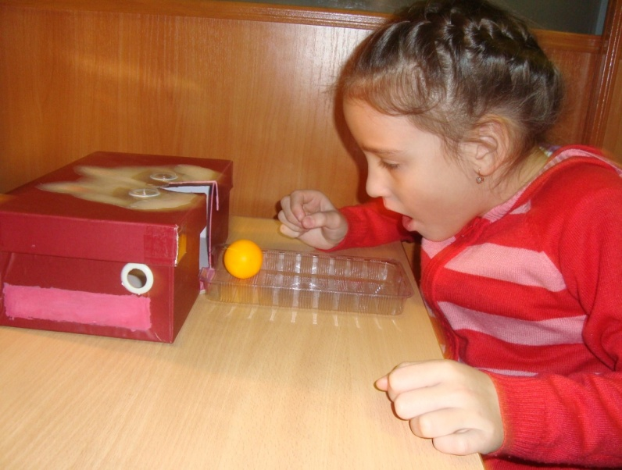
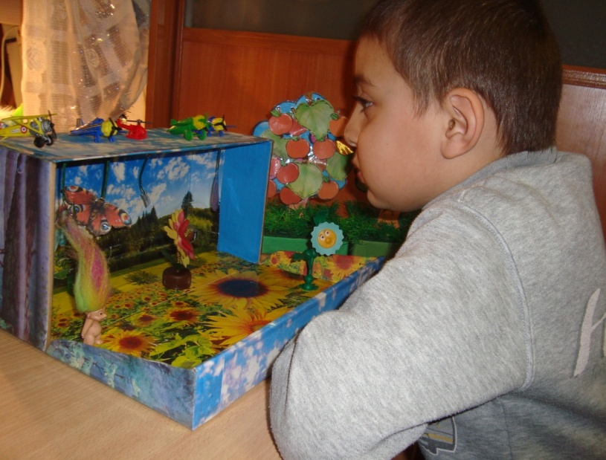
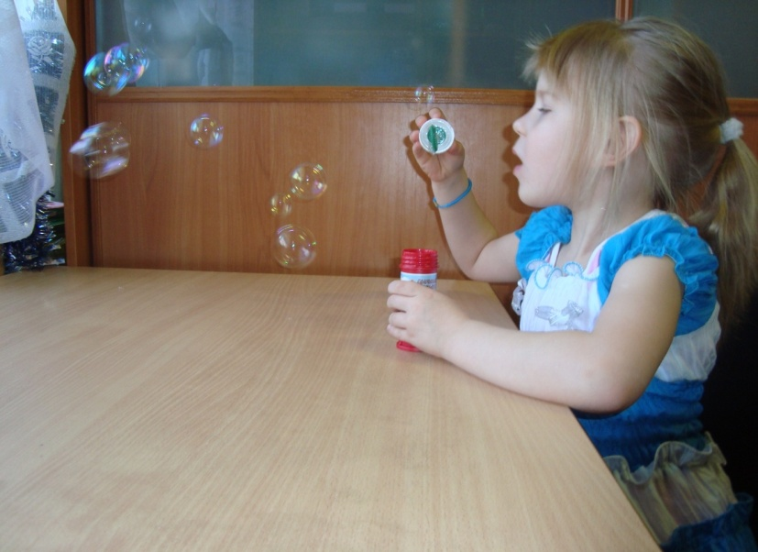
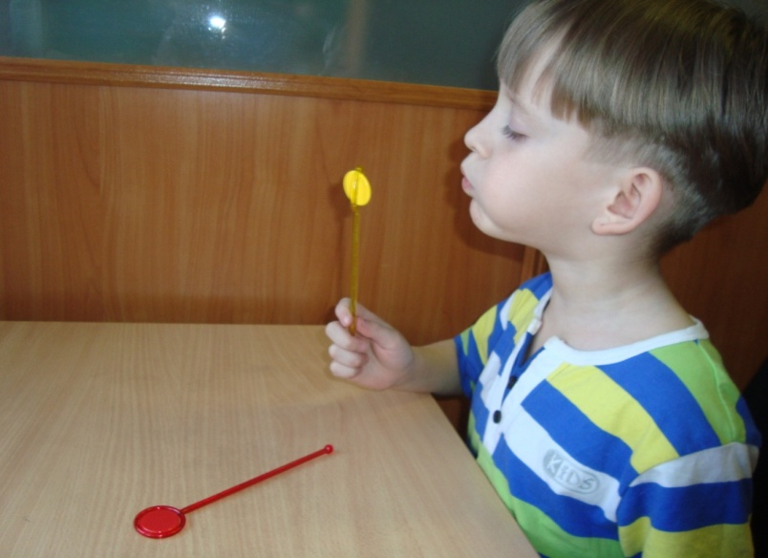
Развитие целенаправленного ротового выдоха

Slide 6
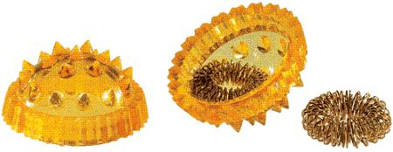
Нетрадиционная логопедическая технология
Су – Джок
терапия

Slide 7
Цели Су – Джок терапии
Скорректировать речевые нарушения;
Укрепить здоровье детей

Slide 8
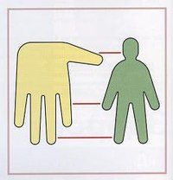
Задачи Су – Джок терапии
Воздействовать на биологически активные точки по системе
Су - Джок;
2. Стимулировать речевые зоны коры головного мозга.

Slide 9
Преимущества использования Су – Джок терапии
Безопасность;
Многократное использование в течение дня;
Самомассаж может быть включен в любое занятие;
Игровая форма.

Slide 10
Приёмы Су-Джок
терапии

Slide 11
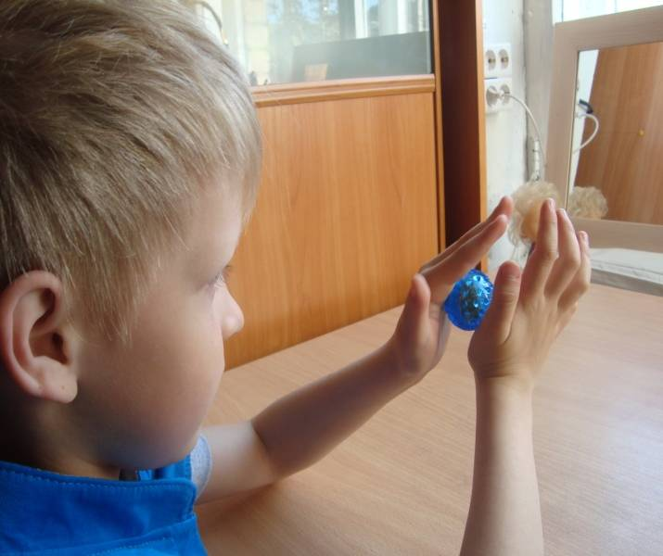
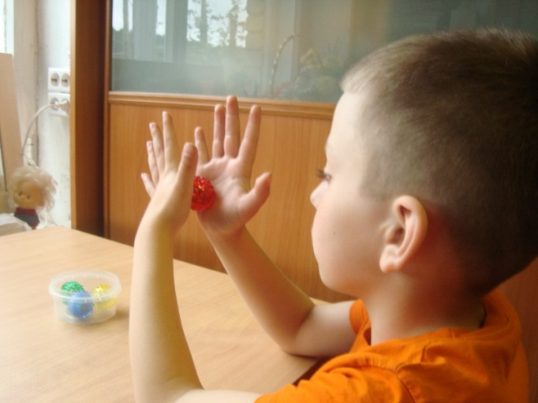
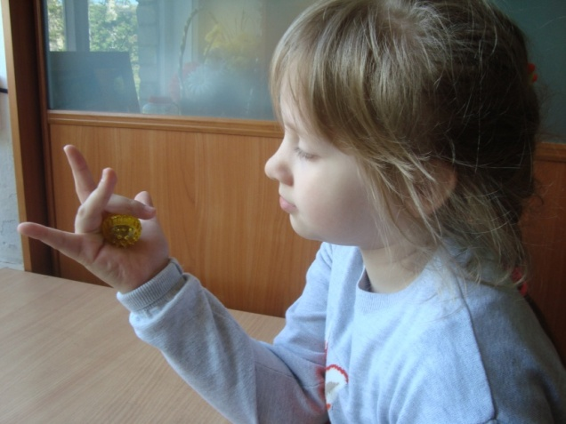
Массаж специальным шариком

Slide 12
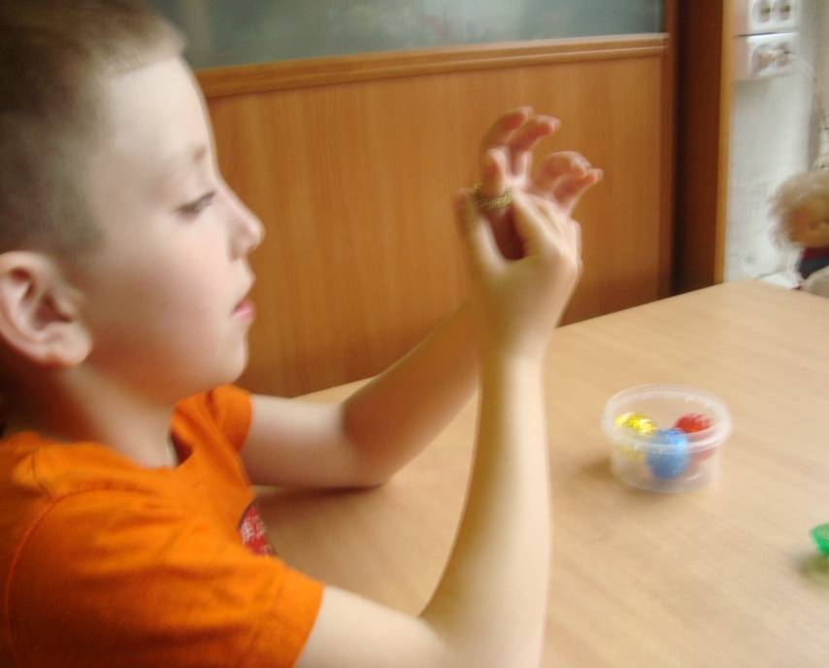
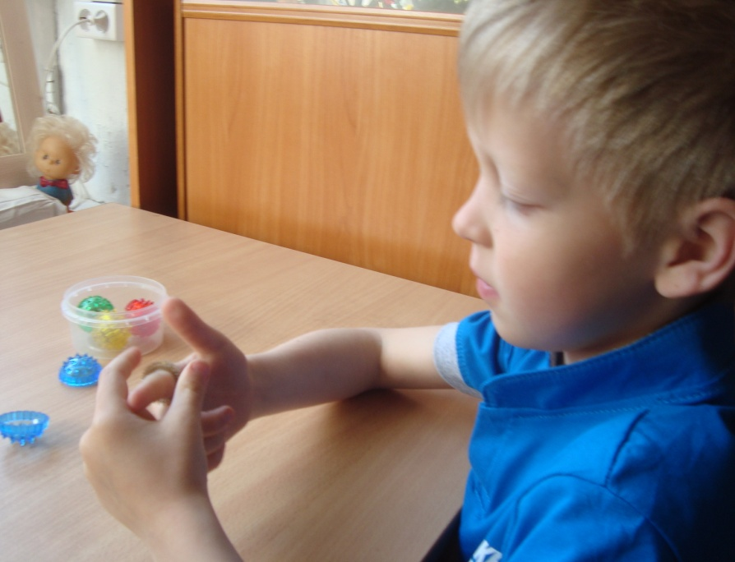
Массаж эластичным кольцом

Slide 13
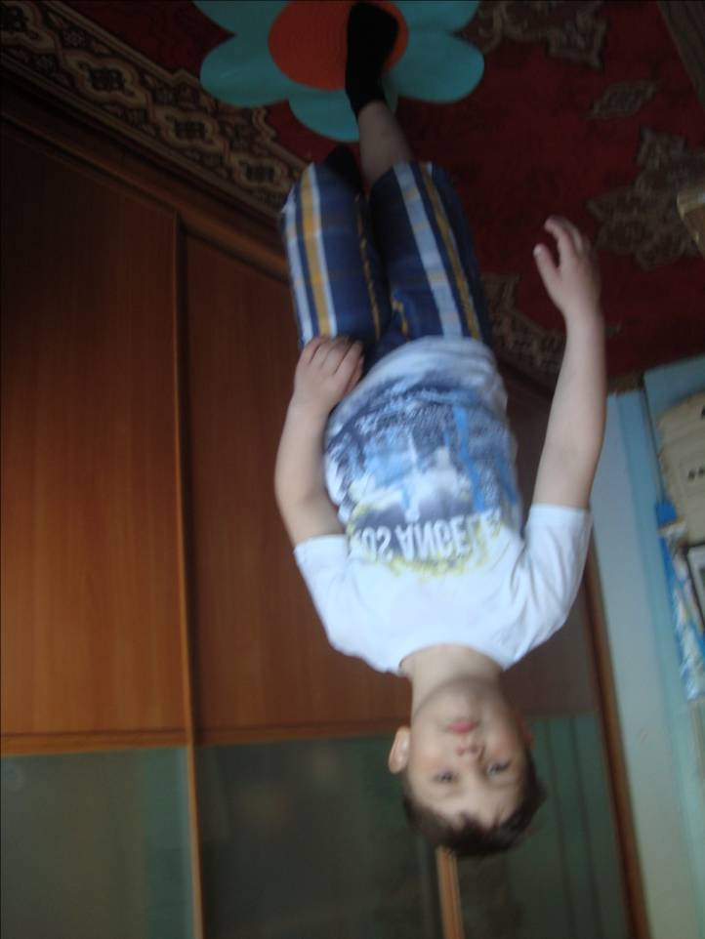
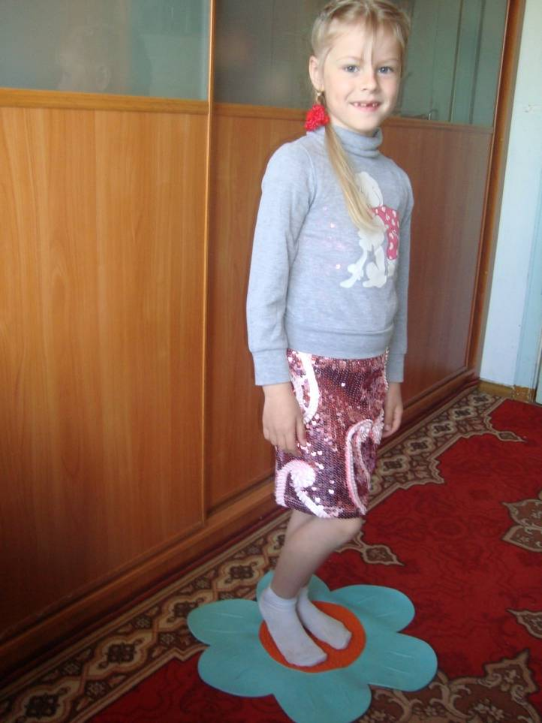
Массаж стоп

Slide 14
Формы работы
Су-Джок
терапии

Slide 15
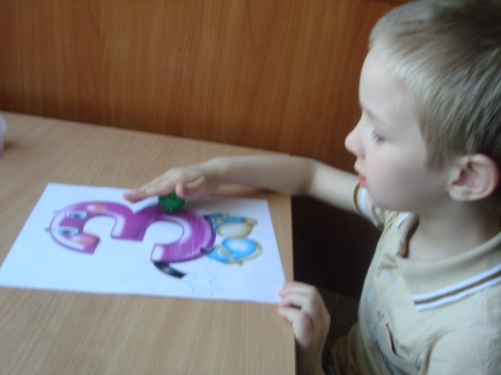
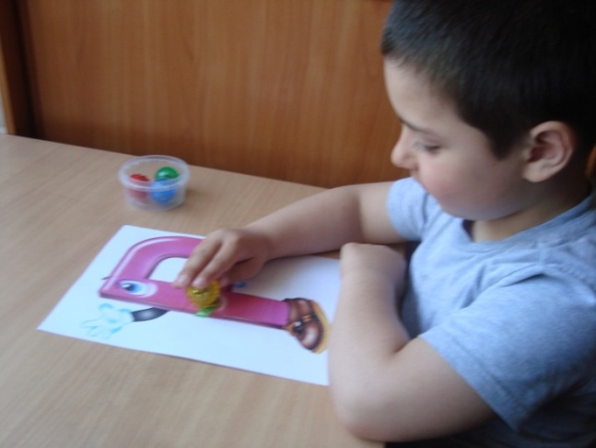
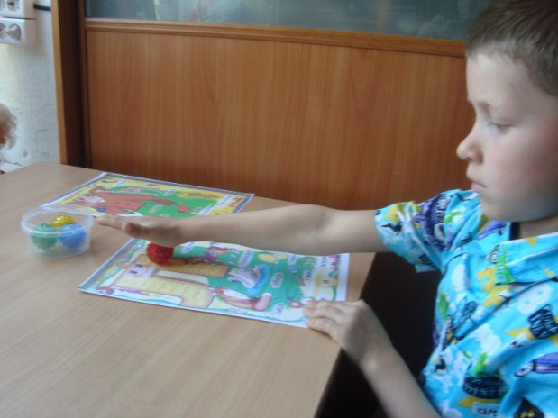
Автоматизация звука, прокатыванием ладошкой по мячу. Запоминание образа буквы

Slide 16
Совершенствование лексико-грамматических категорий

Slide 17
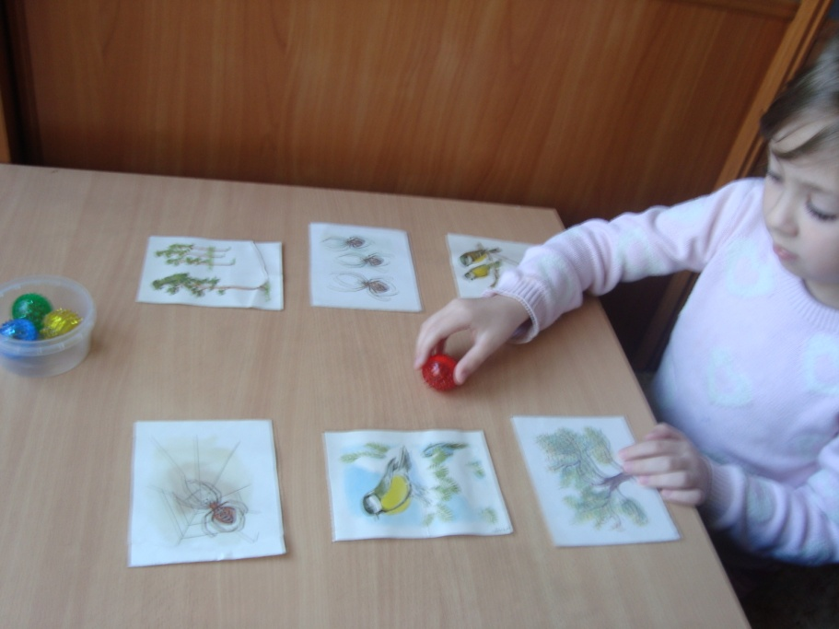
Дидактическая игра
«Один – много»
с применением специального шарика

Slide 18
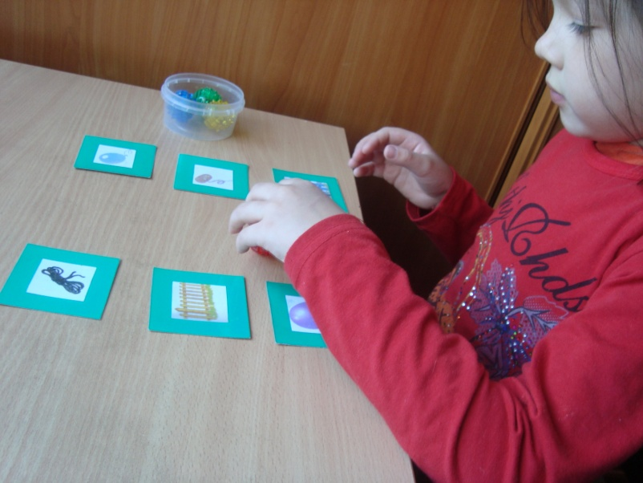
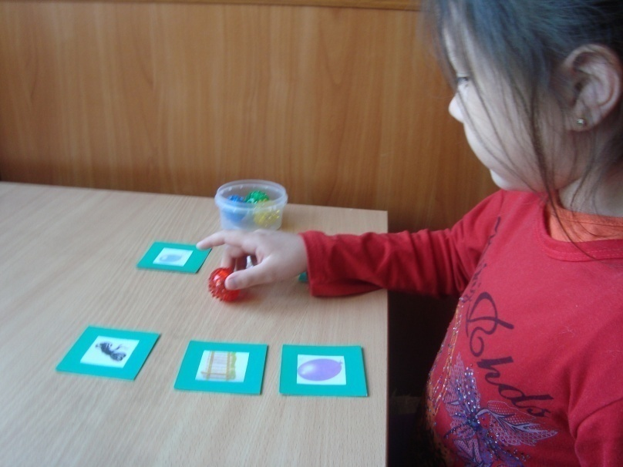
Дидактическая игра
«Назови ласково» с применением специального шарика

Slide 19
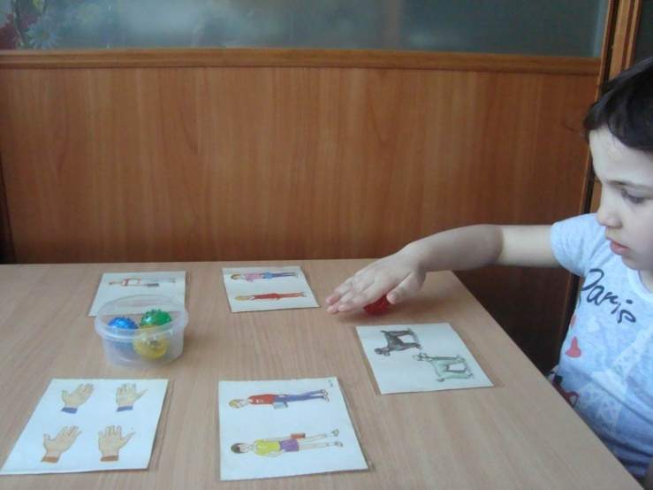
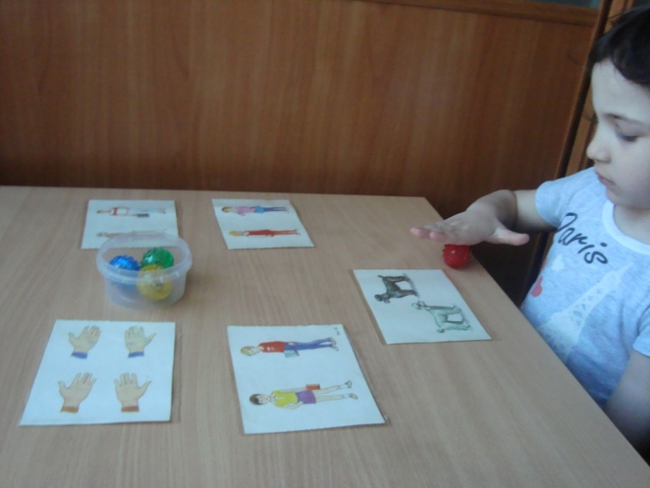
Дидактическая игра
«Скажи наоборот»
с применением специального шарика

Slide 20
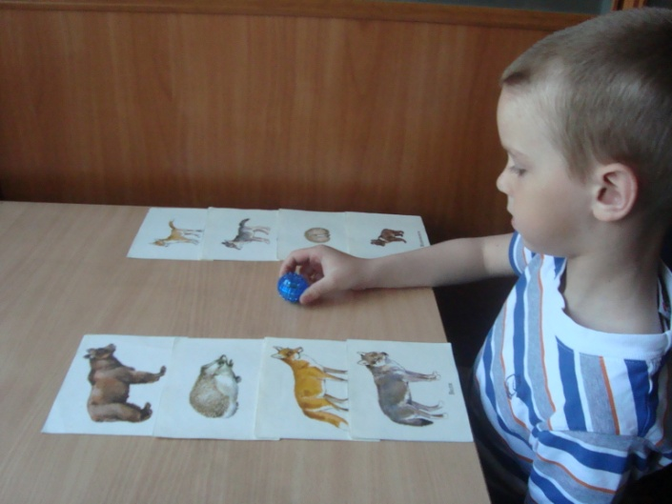
Дидактическая игра
«Дикие животные
и их детёныши»
с применением специального шарика

Slide 21
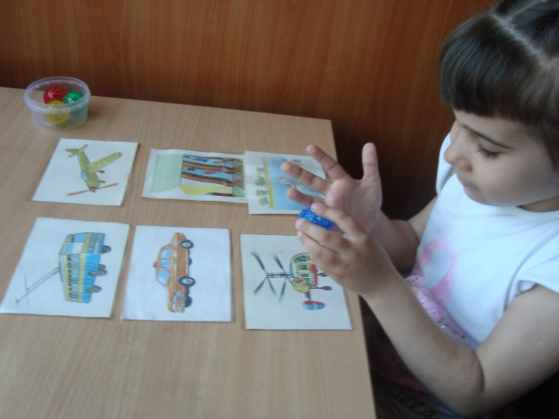
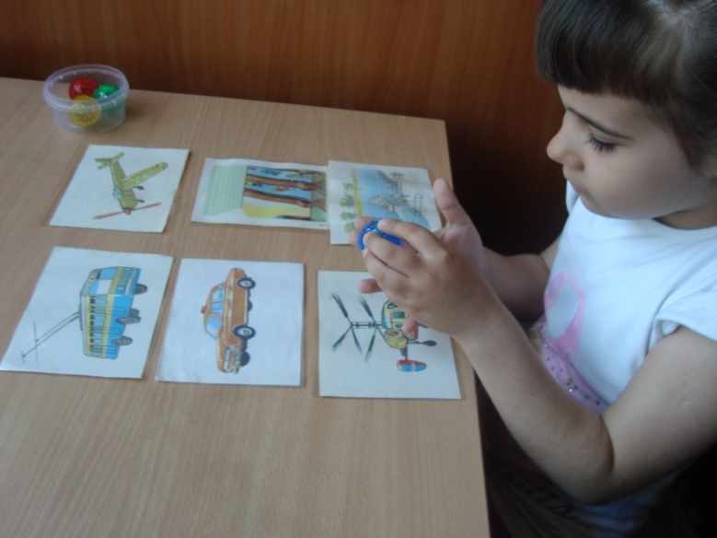
Дидактическая игра
«Транспорт»
с применением специального шарика

Slide 22
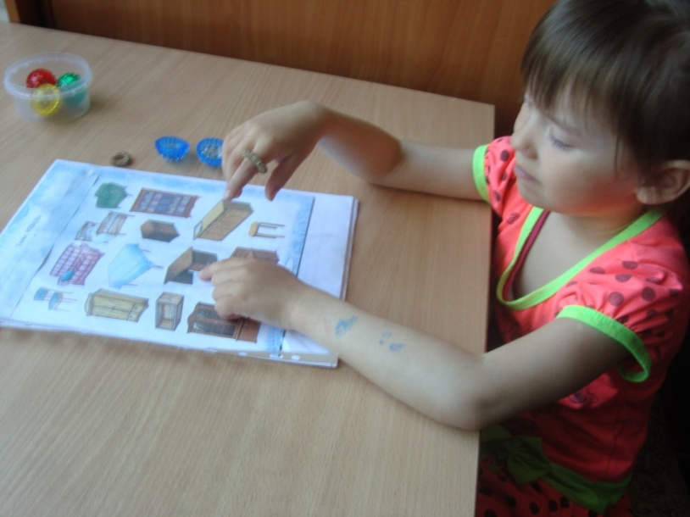
Дидактическая игра
«Мебель» с использованием эластичного кольца

Slide 23
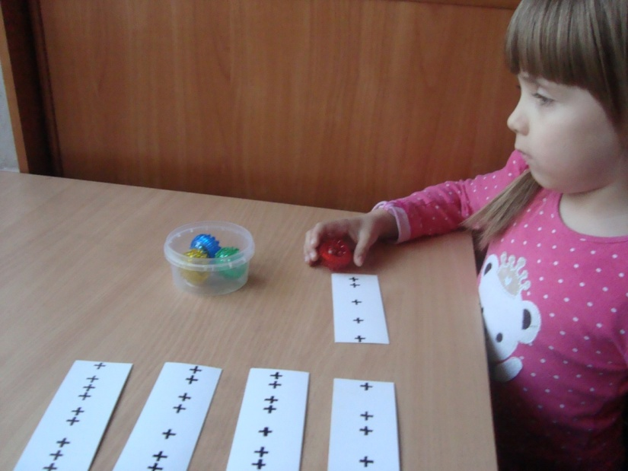
Развитие фонематического восприятия

Slide 24
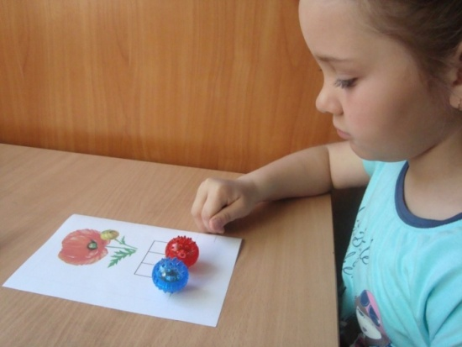
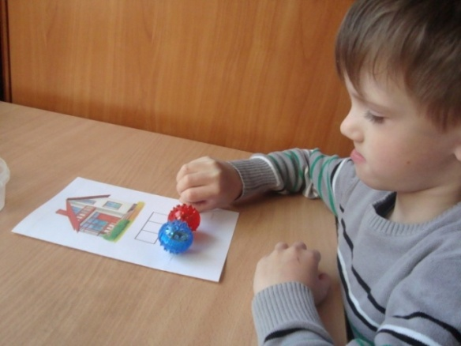
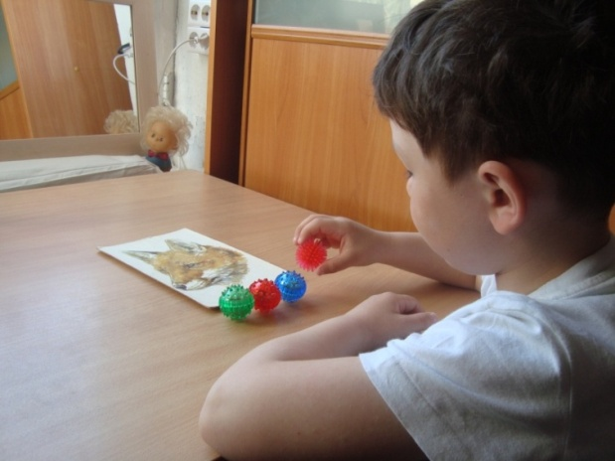
Звуковой анализ слов

Slide 25
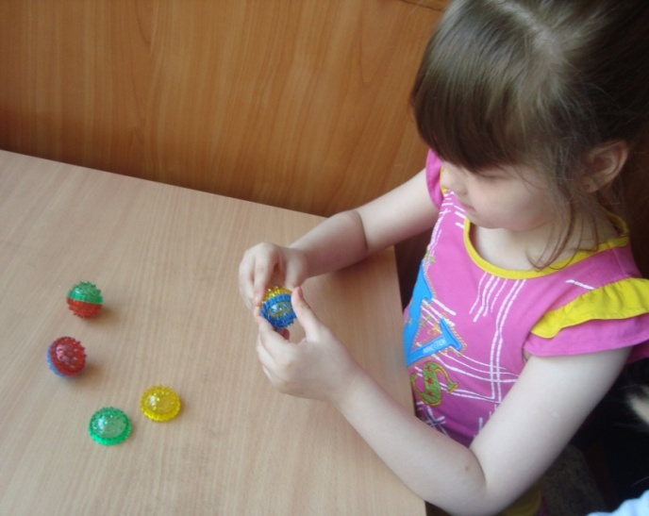
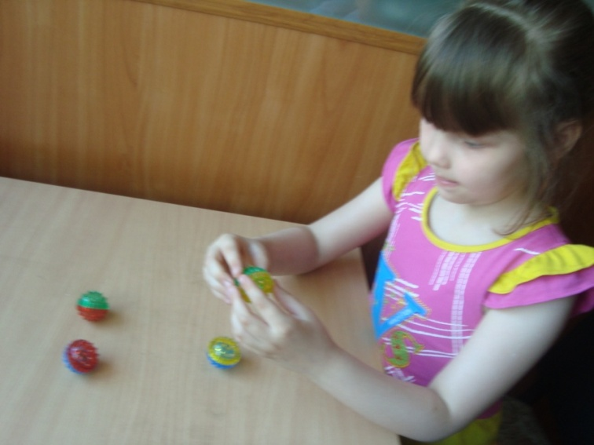
Цветовосприятие

Slide 26
Достоинства
Су-Джок
терапии
Высокая эффективность;
Абсолютная безопасность;
Универсальность;
Простота применения.

Slide 27
Использование
Су – Джок терапии способствует коррекции речевых нарушений
у детей.

